Slide 1
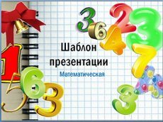
Урок по математике в 6 в классе по теме
« Прямоугольная система координат».
Презентацию подготовила учитель математики ГБОУ СОШ № 47 г. Владикавказ Тадтаева Залина Зауровна.

Slide 2
Предмет математики настолько серьезен, что полезно не упустить случая сделать его немного занимательным.
Б. Паскаль.

Slide 3
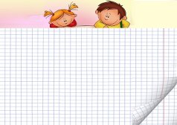
Устная работа.

Slide 4
Как определяется прямоугольная система координат?
Как обозначаются и называются оси координат?
Как записываются координаты точки на плоскости?
Сколько координатных четвертей в системе координат?
Как нумеруются координатные четверти?
Как называют точку пересечения координатных прямых?
Точка С(6;0) лежит на оси ординат?
Сколько координат имеет точка на прямой ; на плоскости?
Назовите абсциссу и ординату точки А ( - 4 ; 7 )?

Slide 6
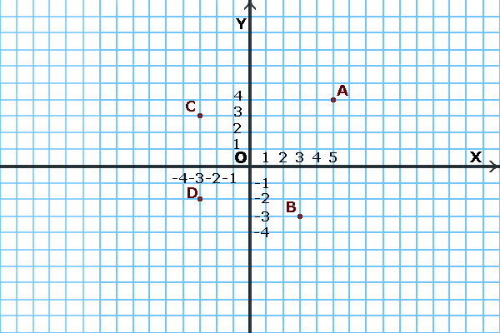

Slide 7
Самостоятельная работа.

Slide 8
Решение задач.

Slide 9
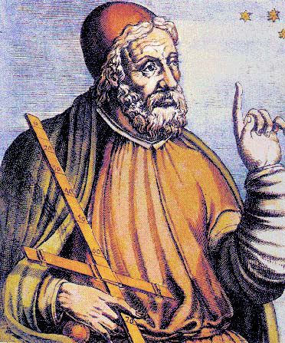
Клавдий Птоломей
( II век)

Slide 10
Задание 1. Отметьте на координатной плоскости точки М(-6;3), N(3;0),
К(-2;1) и Р(1;-2). Проведите прямые МN и КР. Найдите координаты точек пересечения: а) прямых МN и КР; б) прямой МN с осью абсцисс; в) прямой КР с осью ординат.

Slide 11
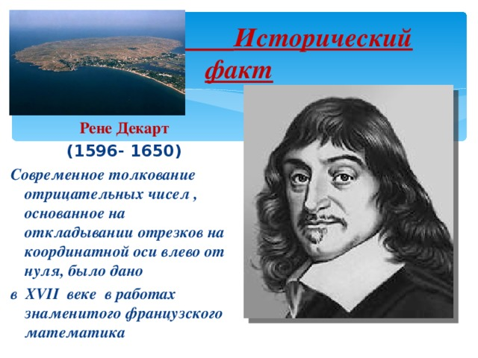

Slide 12
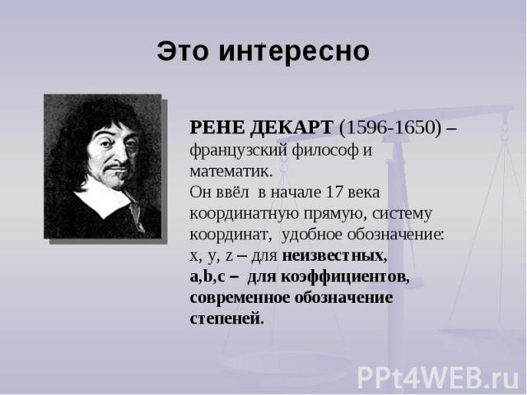

Slide 13
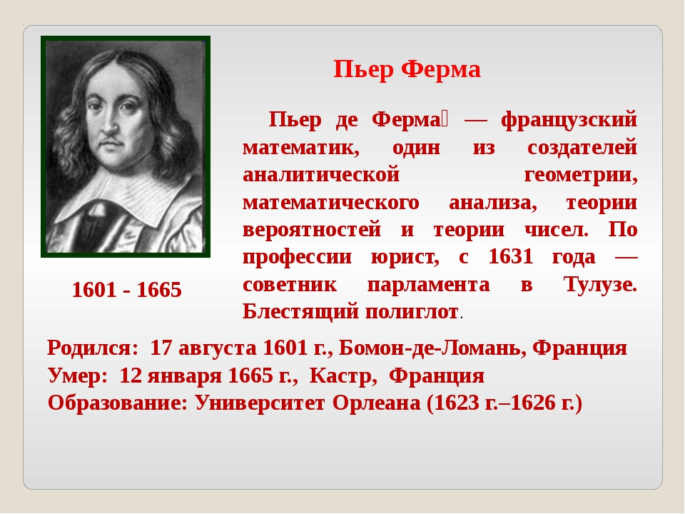

Slide 14
Задание 2. Три вершины квадрата АВСD имеют координаты А(-3;-2), В(-3;2), С(1,;2). Найдите координаты вершины D. Вычислите площадь квадрата АВСD , если единичный отрезок равен 1 см.

Slide 15
Задание 3. На координатной плоскости отметьте пять точек, имеющих ординату, равную -2. Запишите координаты этих точек. Где расположены все точки с ординатой -2?

Slide 16
Групповая работа.

Slide 17


Slide 18
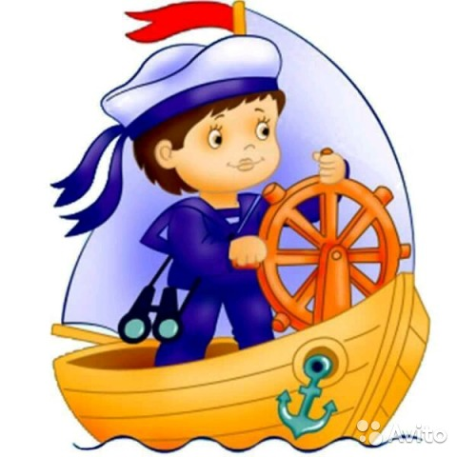

Slide 19
Рефлексия.

Slide 20
сегодня я узнал…
было интересно…
было трудно…
я выполнял задания…
я понял, что…
теперь я могу…
я почувствовал, что…
я приобрел…
я научился…
у меня получилось …
я смог…
я попробую…
меня удивило…

Slide 21
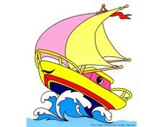
Спасибо за урок!

Slide 22
Домашнее задание.
1. № 989( стр 256),
2. Творческая работа.

